Slide 1
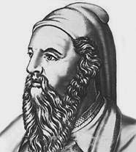
Пифагор и его школа.
Работу выполнили : Исаева Е.П.
Сенина С. У.
Пугачев – 2013 г.

Slide 2
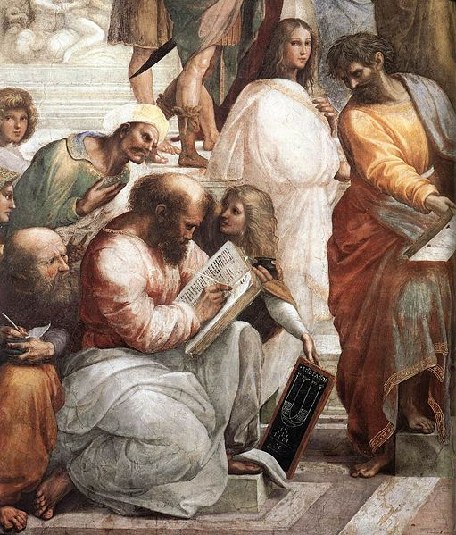
«Все вещи – суть числа» Пифагор

Slide 3
Цель исследования
В чем суть учения Пифагора?
Кто такие пифагорейцы?
Какая связь между Пифагором и словом «космос»?

Slide 4
Пифагор Самосский (ок. 580 — ок. 500 до н. э.) — древнегреческий философ, религиозный и политический деятель, основатель пифагореизма, математик. Пифагору приписывается изучение свойств целых чисел и пропорций, доказательство теоремы Пифагора и др.

Slide 5
Биография Пифагора
Родителями Пифагора были Мнесарх и Партенида с Самоса. Мнесарх был камнерезом; по словам же Порфирия он был богатым купцом из Тира, получившим самосское гражданство за раздачу хлеба в неурожайный год. Партенида, позднее переименованная мужем в Пифаиду, происходила из знатного рода Анкея, основателя греческой колонии на Самосе.
Рождение ребенка будто бы предсказала пифия в Дельфах, потому Пифагор и получил своё имя, которое значит «тот, о ком объявила Пифия».

Slide 6
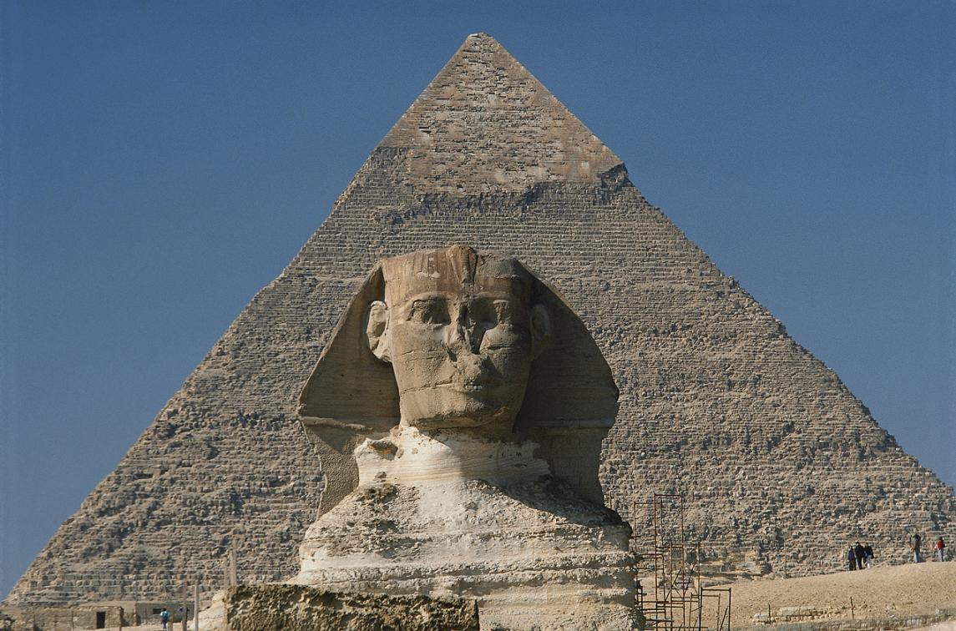
Годы учебы
Ямвлих пишет, что Пифагор в 18-летнем возрасте покинул родной остров и, объехав мудрецов в разных краях света, добрался до Египта, где пробыл 22 года, пока его не увел в Вавилон в числе пленников персидский царь Камбиз, завоевавший Египет в 525 до н. э. В Вавилоне Пифагор пробыл ещё 12 лет, общаясь с магами, пока наконец не смог вернуться на Самос в 56-летнем возрасте, где соотечественники признали его мудрым человеком.

Slide 7
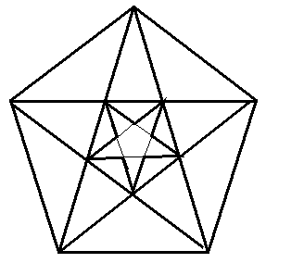
Школа Пифагора
Школа была основана Пифагором и просуществовала до начала IV в. до н.э., хотя гонения на нее начались практически сразу после смерти Пифагора в 500 г.

Slide 8
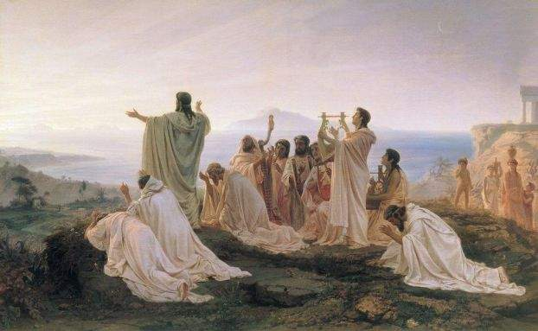
Пифагорейцы поют Гимн Солнцу

Slide 9
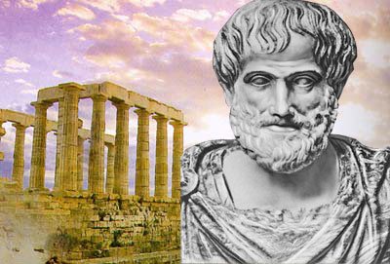
Первый этап
Пифагор обычно отправлял кандидата обратно, советуя повременить и прийти вновь через три года. Этот внешне очень суровый прием был исполнен глубокого смысла - ведь любой импульс, даже самый прекрасный и чистый, должен пройти испытание временем.

Slide 10
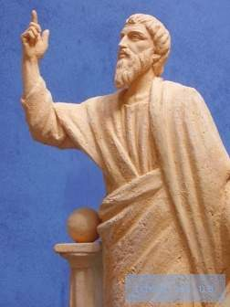
Второй этап
В этот период человек еще не считался учеником Школы и назывался акусматиком («слушателем»). Он слушал, впитывал, осознавал - и все это происходило в молчании.
Акусматикам Пифагор «предписывал пятилетнее молчание, испытывая их способности воздерживаться, так как молчание - наиболее трудный вид воздержания».

Slide 11
Третий этап
Лишь после долгих лет такой работы акусматик становился настоящим учеником-пифагорейцем
Теперь он носил звание математика - «познающего».
На занятиях, которые проводил сам Пифагор или его ближайшие ученики, математикам давалась целостная картина мира, раскрывалось устройство Природы и человека.
Обучение математиков происходило в течение долгого времени, но и оно тоже было только подготовкой.

Slide 12
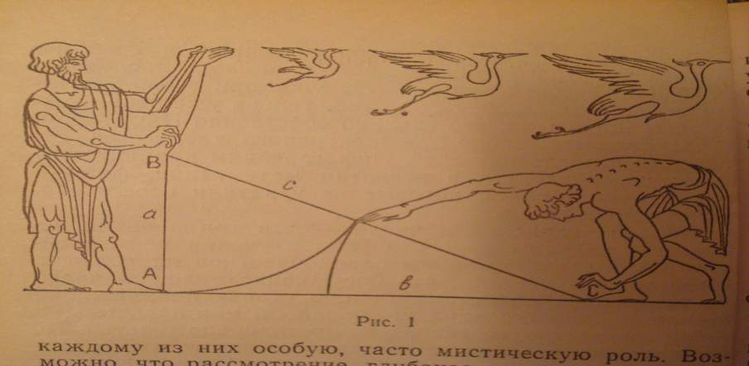
Математики - «познающие»

Slide 13
Четвертый этап
Посвятить себя служению людям, обществу, всем, кто нуждается в помощи и защите, - естественный шаг для зрелого философа.
И когда ученики-математики были готовы к этому, происходил выбор тех направлений и форм, в которых это служение будет осуществляться, и затем окончательное обучение избранной «специальности».
Одни изучали экономику, другие изучали медицину, и т. д.

Slide 14
Пятый этап
Высшей же ступенью в Пифагорейской школе считалось обучение политиков - людей, способных управлять обществом.
Задача - руководить людьми исходя из общего блага, не идя на поводу ни собственных, ни чужих интересов,
Позже Платон переработал и расширил пифагорейскую теорию государства - «модель идеального государства Платона».
Многие ученики Пифагора прославились как законодатели и справедливые хранители законов
Годы, когда пифагорейцы участвовали в государственных делах, были благополучными,

Slide 15
Чет -нечет
Все числа пифагорейцы разделяли на две категории — четные и нечетные
Позднее выяснилось, что пифагорейские «четное — нечетное», «правое — левое» имеют глубокие и интересные следствия в кристаллах кварца, в структуре вирусов и ДНК, в знаменитых опытах Пастера , в нарушении четности элементарных частиц и других теориях.

Slide 16
Чет… Нечет…
Пифагорейцы считали четные числа женскими, а нечетные мужскими . Брак — это пятерка, равная трем плюс два.
По той же причине прямоугольный треугольник со сторонами три, четыре, пять был назван ими
«фигура невесты».

Slide 17
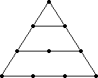
Тетрада
Числа 1, 2, 3 и 4 составляли знаменитую "тетраду".
Геометрически тетрада изображалась "совершенным треугольником", арифметически — "треугольным числом" 1+2+3+4 = 10.
Пифагорейцы, клялись "тем, кто вложил в нашу душу тетраду, — источник и корень вечной природы".

Slide 18
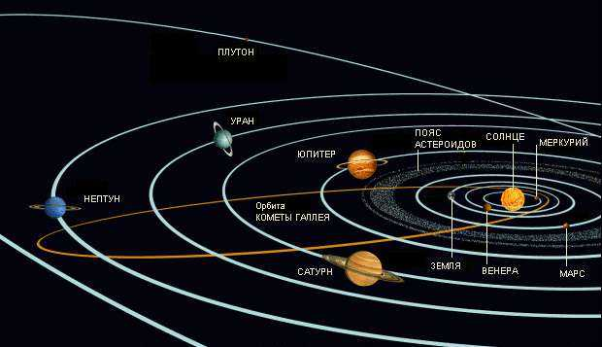
Идеальное число
Сумма чисел, входящих в тетраду, равна десяти, именно поэтому десятка считалась у пифагорейцев идеальным числом и символизировала Вселенную.
Поскольку число десять — идеальное, рассуждали они, на небе должно быть ровно десять планет. Надо заметить, что тогда были известны лишь Солнце, Земля и пять планет. Десятую планету они назвали Противоземлие.

Slide 19
Десятка
Десятка может быть выражена суммой первых четырех чисел (1+2+3+4=10), где единица — выражение точки, двойка — линии и одномерного образа, тройка — плоскости и двумерного образа, четверка — пирамиды, то есть трехмерного образа. Ну чем не четырехмерная Вселенная Эйнштейна?

Slide 20
Справедливость и равенство
Справедливость и равенство пифагорейцы видели в квадрате числа.
Символом постоянства у них было число девять, поскольку все кратные девяти числа имеют сумму цифр опять-таки девять.
9*2=18 1+8=9;
7*9=63 6+3=9;
11*9=99 9+9=18 1+8=9;
25*9= 225 2+2+5=9.

Slide 21
Число восемь у пифагорейцев символизировало смерть, так как кратные восьми имеют уменьшающуюся сумму цифр.
8*2=16 1+6=7;
8*3=24 2+4=6;
8*4=32 3+2=5;
8*5+40 4+0=4;
8*6=48 4+8=12 1+2=3

Slide 22
«Нехорошие числа»
Кроме чисел, вызывавших восхищение и преклонение, у пифагорейцев были и так называемые нехорошие числа. Это числа, которые не обладали никакими достоинствами, а еще хуже, если такое число было окружено «хорошими» числами.
Знаменитое число тринадцать — чертова дюжина
Число семнадцать, вызывавшее особое отвращение у пифагорейцев.

Slide 23
Ёще о числах
У пифагорейцев была «клятва числом 36».
Ему приписывались
Особые свойства
36=(2+4+6+8)+(1+3+5+7)

Slide 24
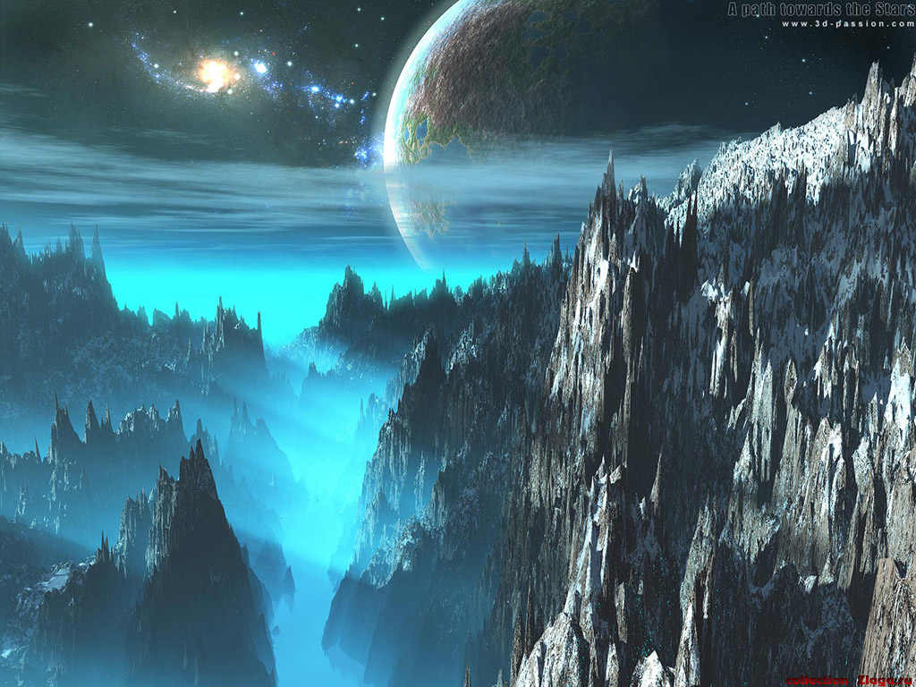
«КОСМОС»
Пифагор ввел в науку это слово, понимая под ним нечто стройное и цельное, подчиняющееся законам гармонии и чисел.

Slide 25
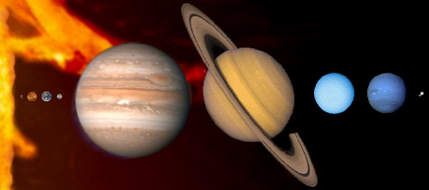
ЧТО ТАКОЕ МИР?
«Мир есть ограниченная сфера, носящаяся в беспредельности… Движение небесных светил – это неслышимая нами гармония поющих космических сфер…»

Slide 26
Заслуги Пифагора несомненно велики и недооценить их просто невозможно .
30 лет прожил Пифагор в Кротоне. За это время ему удалось осуществить то, что оставалось мечтою многих посвященных: он создал поверх политической власти мудрую власть высшего знания, подобную древнеегипетскому жречеству. Совет Трехсот, созданный и возглавляемый Пифагором, был регулятором политической жизни Кротона и распространял свое влияние на другие города Греции в течение четверти века
Прекрасная стройная система, данная миру Пифагором никогда не была забыта. Она стала основой метафизики Платона, возродилась в Александрийской школе, в трудах многих позднейших античных философов.

Slide 27
Источники информации.
Александров А.Ф. Нумерологическая матрица. Тайны магических чисел и кодов. – М.: РИПОЛ классик, 2008.
2.Дорофеева А.В. Страницы истории на
уроках математики. Львов,1991.
3. 3..Волошинов А.В. Пифагор: Союз истины, добра и красоты. - М.: Просвещение, 1993.
4.Жмудь Л.Я. Пифагор и его школа, - Наука, 1990.
5.Лосев А. Миф, число, сущность, - М.: 1994.
6.Перепелицин М.Л. Философский камень, - 1990.
7Асмус В.Ф: Античная философия, -1971.
8.Шуре Э. Великие Посвещенные, 1 том, перевод Е. Писаревой. - Калуга: 1914.
9. Ресурсы интернета.

